Slide 1
Strategjia Kombëtare e Rinisë 2022-2029
Shtator 2022

Slide 2
Përmbajtja
Konteksti Strategjik
Qëllimet e politikave dhe Objektivat Specifikë të SKR 2022-2029
Zbatimi, Monitorimi dhe Koordinimi
Plani i veprimit
2
Shtator 2022

Slide 3
Konteksti Strategjik
Kjo strategji bazohet në ligjin nr. 75/2019 “Për Rininë” i cili siguron bazën ligjore për hartimin e politikave dhe programeve strategjike për rininë.
Strategjia bazohet në Planin Kombëtar të Integrimit Evropian 2022-24 ku theksohet (fq 408) se: “Strategjia Kombëtare për Rininë 2022 – 2029 do të jetë dokumenti ku do të bazohen politikat për aktivizimin, përfshirjen dhe mbështetjen e të rinjve dhe do të jetë në përputhje me Strategjinë Evropiane për Rininë 2019 – 2027.”
Programi qeverisës 2021 – 25 e ka në qendër të vëmendjes rininë rolin që ajo luan në zhvillimin e vendit në fushat kryesore të programit, si:
Në aspektin e zhvillimit ekonomik
Në procesin e krijimit të një ekonomie të fortë të bazuar në modernizim, produktivitet dhe konkurrueshmëri
Në lidhje me zhvillimin e shoqërisë së dijes synon rindërtimin e sistemit arsimor për ta bërë atë më të aksesueshëm dhe me infrastrukturë moderne duke i nxitur të rinjtë në shkenca, teknologji
Në procesin e zhvillimit të biznesit të vogël merr edhe më shumë vëmendje sipërmarrja e krijuar nga të rinjtë.
Edhe në zhvillimin e fshatit drejt turizmit rural programi ka parashikuar paketa nxitëse për të rinjtë dhe gratë që do të përfshihen në këtë sektor
Në fushën e shëndetësisë bërja funksionale e 10 qendrave model të mjekësisë familjare me shërbime të integruara socio-shëndetësore priten të kenë edhe shërbime specifike për të rinjtë.
3
Shtator 2022

Slide 4
I. Konteksti Strategjik- Lidhja e Strategjisë Kombëtare të Rinisë me Strategjinë e Rinisë së OKB-së dhe Objektivat e Zhvillimit të Qëndrueshëm
Nga perspektiva e objektivave të zhvillimit të qëndrueshëm (OZHQ) është veçanërisht e rëndësishme të mos lihet asnjë i ri apo fëmijë mbrapa e pa zhvillim. OZHQ-të që lidhen drejtë për së drejti me të rinjtë dhe të rejat dhe zhvillimin e tyre,janë:
OZHQ 3 – shëndet i mire dhe mirëqenie.
OZHQ 4 – arsim cilësor
OZHQ 5 – barazia gjinore
OZHQ 8 – punë dinjitoze dhe rritje ekonomike
OZHQ 10 – zvogëlimi i pabarazive
OZHQ 11 – qytete dhe komunitete të qëndrueshme. Me rritjen e mundësive për punë, argëtim dhe angazhim social në nivel bashkiak dhe me hapësira të dedikuara për të rinjtë synohet të rritet qëndrueshmëria dhe zhvillimi urban dhe rural kudo nëpër vend.
OZHQ 13 – veprimi për klimën
OZHQ 16 – paqe, drejtësi, institucione të forta
OZHQ 17 – partneritet si me OKB-në dhe rrjetin e organizatave të saj prezente në Shqipëri ashtu edhe partneritet në nivelin rajonal apo lokal duke pasur për bazë bashkëpunimin rinor
4
Shtator 2022

Slide 5
I. Konteksti Strategjik
Metodologjia e ndjekur për përgatitjen e dokumentit Strategjik:
Rishikimi i dokumentave ekzistuese ne fushën e rinisë si Plani Kombëtar i Veprimit për Rininë (PKVR) 2015-2020
Lidhja e SKR me strategjitë sektoriale dhe ndër-sektoriale,
Takime konsultative gjithëpërfshirëse për një periudhë kohore Tetor 2021- Mars 2022:
1200 të rinj nga 68 Shkolla te Mesme dhe te Larta
45 organizata rinore
61 punonjës rinorë bashkiakë,
AKR
Takime me 31 KVR të ngritura
KKR
Anëtarë të Grupit të punës nga Ministritë e linjës
GNPIE Kapitulli 26 etj.
5
Shtator 2022

Slide 6
Q1: TË REJAT DHE TË RINJTË MARRIN PJESË AKTIVISHT NË SHOQËRI DHE NDIHEN TË FUQIZUAR PËR T’U SHPREHUR ME ZËRIN E TYRE. POLITIKAT NDËRSEKTORIALE RINORE JANË TË KOORDINUARA, TË BAZUARA NË ANALIZA, ME MEKANIZMA TË MIRË FINANCUAR.
Të rinjtë janë të mirë-informuar rreth mundësive për të mësuar, fituar përvojë organizative dhe vullnetarizëm, dhe për të marrë pjesë aktivisht në jetën qytetare, sociale dhe politike.
OBJEKTIV
SPECIFIK 1
QËLLIMI 1
OBJEKTIV
SPECIFIK
2
Politika rinore është e koordinuar, e bazuar në analiza dhe e harmonizuar në sektorë të ndryshëm duke kërkuar kohezionin dhe optimizimin e burimeve dhe duke forcuar si instrument zbatues të këtyre politikave Agjencinë Kombëtare të Rinisë
Studimet rinore dhe të dhënat për rininë nxiten të zhvillohen dhe të bëhen pjesë e programeve të studimit në institucionet e arsimit të lartë dhe referenca për zhvillimet e mëtejshme në fushën e rinisë.
OBJEKTIV
SPECIFIK 3

Slide 7
Q2: Mbështetet dhe nxitet novacioni rinor dhe rritja e aftësive dhe profesionalizmit të të rejave dhe të rinjve përmes edukimit cilësor në TIK dhe fusha të tjera të zhvillimit digjital duke rritur dhe përmirësuar kështu mundësitë për të hyrë në tregun e punës
Të rinjtë janë të aftësuar, të mirinformuar në lidhje me mundësitë për punësim dhe në gjendje të bëjnë zgjedhje autonome kur i bashkohen popullsisë ekonomikisht aktive.
OBJEKTIV
SPECIFIK 1
QËLLIMI 2
OBJEKTIV
SPECIFIK
2
Të rinjtë janë të informuar mirë për mundësitë arsimore të lidhura me tregun e punës dhe ju mundësohet i mësuari cilësor si në arsimin formal ashtu edhe në atë joformal duke kontribuar në zhvillimin e kompetencave, aftësive dhe virtyteve.
Të rinjtë, në të gjitha kushtet dhe situatat, përfaqësojnë një fokus të veçantë në aftësim, punësimin, sipërmarrje dhe politika punësimi.
OBJEKTIV
SPECIFIK 3

Slide 8
Q3: Mirëqenia aktive, e shëndetshme, fizike, sociale dhe mendore e të rinjve. Siguria, mbrojtja dhe përfshirja e të rinjve në të gjithë diversitetin e tyre, veçanërisht për ata të rinj që janë në situatë rreziku apo mënjanimi social
Mbrojtja mbështetja dhe siguria e të rejave dhe të rinjve, veçanërisht e atyre në situatë rreziku, në vendin ku jetojnë dhe hapësirën digjitale.
OBJEKTIV
SPECIFIK
1
Q Ë LLIMI 3
OBJEKTIV
SPECIFIK
2
Të rejave dhe të rinjve ju ofrohen shërbime shëndetësore miqësore dhe ata praktikojnë stile jetese të shëndetshme, veçanërisht në lidhje me shëndetin dhe mirëqenien e tyre mendore, sociale, fizike dhe seksuale.
Të rejat dhe të rinjtë mbështeten në përfshirjen dhe integrimin e tyre në shoqëri duke pasur mundësi rekreative dhe kulturore, në arte dhe sporte.

Slide 9
III. Zbatimi, Monitorimi dhe Koordinimi
MSHRF do të hartojë raporte gjashtë mujore dhe vjetore monitorimi dhe vlerësimi bazuar në standardet IPSIS për monitorimin dhe raportimin e dokumentave strategjike.
Gjithashtu, do parashikohet dhe një monitorim afatmesëm për zbatimin në fund të vitit 2026.
Plani i veprimit të dokumentit strategjik, duke marrë në konsideratë shkallën e mobilizimit të burimeve financiare për zbatimin e tij, do të rishikohet çdo 2-3 vjet për të siguruar në këtë mënyrë një vlerësim real për zbatimin e tij.
Në përputhje me procedurat që do të ndiqen për raportim & monitorimin në zbatim të Vendimit të Këshillit të Ministrave Nr. 290, datë 11.4.2020 “Për krijimin e bazës të të dhënave shtetërore të sistemit informatik të planifikimit të integruar (SIPI/IPSIS)" .
Procesi i vlerësimit të Strategjisë Kombëtare të Rinisë bazohet në një dokument me standardet e cilësisë për vlerësimin dhe monitorimin e politikave rinore të përgatitur nga Forumi Rinor Evropian si edhe në një dokument të përgatitur nga SIGMA për vlerësimin e strategjisë së administratës publike në Shqipëri A Toolkit for Quality Standards on Youth Policy
9
Shtator 2022

Slide 10
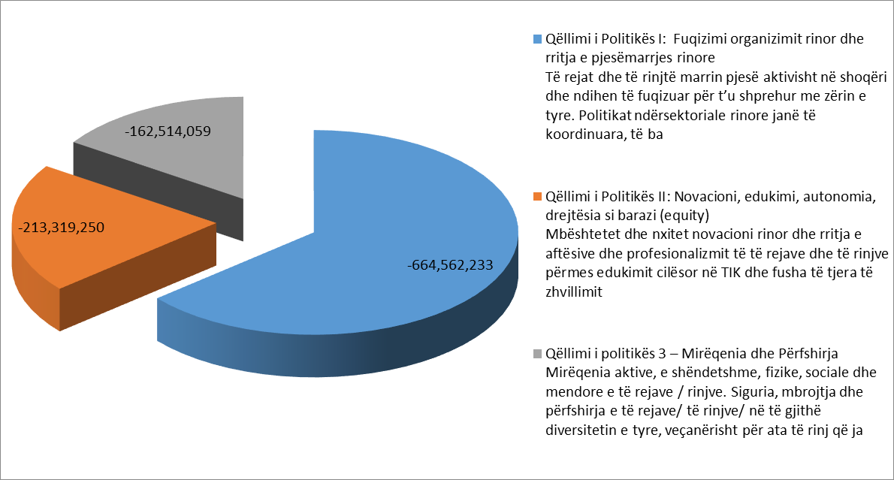
IV. Plani i veprimit- Hendeku financiar për çdo qëllim politike
10
Shtator 2022

Slide 11
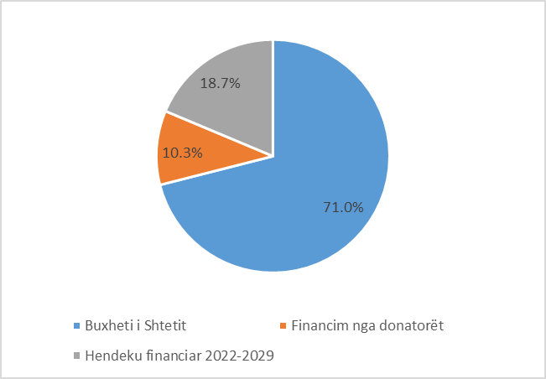
IV. Plani i veprimit- Përbërja e kostove sipas burimit të financimit
11
Shtator 2022

Slide 12
IV. Plani i veprimit- Programi buxhetor si dhe fondi, për zbatueshmërinë e masave që janë planifikuar për njësitë e vetëqeverisjes vendore.
Ngarkesa buxhetore që Njësitë e Vetëqeverisjes Vendore do përballojnë në lidhje me zbatimin e Strategjisë Kombëtare të Rinisë 2020-29 lidhet me:
Pagën e punonjësit rinor të përfshirë në organkën e çdo NJVV-je për gjithë periudhën e zbatimit të strategjisë.
Krijimin e këndeve digjitale të informacionit rinor (info-points) në të gjitha bashkitë me anë të tabletave ose tabelave smart. Parashikuar për vitet 2023 – 24 në shumën totale 60.000 lekë për çdo bashki.
Lidhur me financimin për ngritjen e infrastrukturës, qendrave dhe hapësirave për të rinjtë në nivel vendor, Agjencia Kombëtare e Rinisë mbështet me anë të fondit grant për rininë, financimin çdo vit në shumën 50 milionë lekë.
Në kuadër të aktiviteteve lidhur me shkëmbimet rinore, KVR, ose aktivitete artistike ose rekreative për të rinjtë, janë parashikuar të mbulohen nga donator sipas planit të veprimit
12
Shtator 2022

Slide 13
Ju faleminderit!
13
13
Shtator 2022

